Slide 1















one-to-one
Einführung für Lehrpersonen
Notes:
Hinweis zur Vorlage (vor Verwendung löschen): Im Oktober 2026 für die Handreichung One-to-One-Computing an das geltende Recht angepasst – «Vorgaben Kanton SG: mind. ab 5. Klasse» richtiggestellt: Der Kanton empfiehlt eine 1:1-Ausstattung ab der 5. Klasse; das Mengengerüst sieht im Zyklus 2 ein Gerät für zwei Lernende vor. Grundlage: Empfehlungen des Bildungsrates zur digitalen Transformation, Kapitel 3.4. Vorlage einer Schule, nicht rechtlich geprüft.

Slide 2

Warum
one-to-one?
  individualisiertes Lernen - Tages- und Wochenplanarbeit möglich
  verbesserte technische Fähigkeiten der Schüler
  einloggen braucht nicht mehr so viel Zeit
  Zugang zu einer Vielzahl von Lernressourcen.
  Empfehlung Kanton SG: 1:1 ab der 5. Klasse (keine Pflicht), Typewriter ab 3. Klasse
  vereinfachtere Umsetzung Lehrplan M&I, ICT-Pass
  digitale Kompetenzen braucht es als notwendige Kulturtechnik
  Grundlagen, um Makerorientiertes Lernen zu ermöglichen (Programmieren)

Slide 3
Information LP
  Datum Einführung
  selbstständige Weiterbildung
  Fragen an xy
01.
Vorgehen
Information Eltern
  Elternabend Datum, Ort
  Abgabe Nutzungsvereinbarung
  Anwesenheit von euch erwünscht
02.
Die Projektphase läuft seit letztem Sommer, mit Bestellung der Geräte, Austausch mit Technikern, Recherche Software etc. und sollte bis Ende Monat abgeschlossen sein.
Geräte
  Notebooks LP auf Windows 11
  Roll-out Geräte nach Herbstferien
  Schulung SuS
  Techniker sind während Rollout auf Abruf - Abgabe planen
03.

Slide 4

Vorgaben
  das Gerät bleibt vorwiegend in der Schule
  1-2 pro Woche darf es nach Hause gegeben werden für Hausaufgaben - Eltern informieren
  die Geräte haben Sicherheitssoftware, Firewall und Inhaltsfilterung - keine Zeitbeschränkung
  die SuS können nichts auf ihren Notebooks installieren
  Updates werden gemacht, z.T. ist ein Neustart erforderlich
  Versicherung gibt es nicht - zu teuer, mit SuS besprechen, wie mit den Notebooks umgegangen wird
  Aufladestation/ Gestelle pro Klassenzimmer 300.-
  Steckleisten: 1200.- insgesamt
  Hüllen: werden von TTG-LP mit SuS beschriftet

Slide 5

Damit arbeiten wir
Hardware
Software / Lizenzen
  HP Prox360 435 G10
  AMD Ryzen 5 7530U-Prozessor
  16GB RAM, 512GB-SSD
  13.3"-Touchscreen Full-HD, inkl. Stift
  Webcam; Wlan, HDMI, 1xUSB-C; 2xUSB-A
  Drucker: Canon - Multifunktionsgerät, HP
  Schneideplotter (N, Z: Silhouette Cameo 4 plus, L: Brother
  Kopfhörer für alle SuS, Mäuse müssen wir noch planen...
  externe CD/DVD-Laufwerke in jedem Schulhaus
  Lego-Mindstorm, Ozobot, MakeyMakey, Calliope, Greenscreen
  grosse Touchscreens in jedem Schulzimmer
  Betriebssystem: Windows 11
  M365: Teams, Office
  Schabi
  ANTON
  Antolin
  Lernlupe
  Typewriter
  Canva
  Worksheet-Crafter, LYNX
  frischabpresse, iqes-online
  LMVZ, schulverlag plus, meinklett
Lehrmittel
  Primardiamanten (Lernkarten)
  ICT-Pass
  MIA
  inform@21

Slide 6





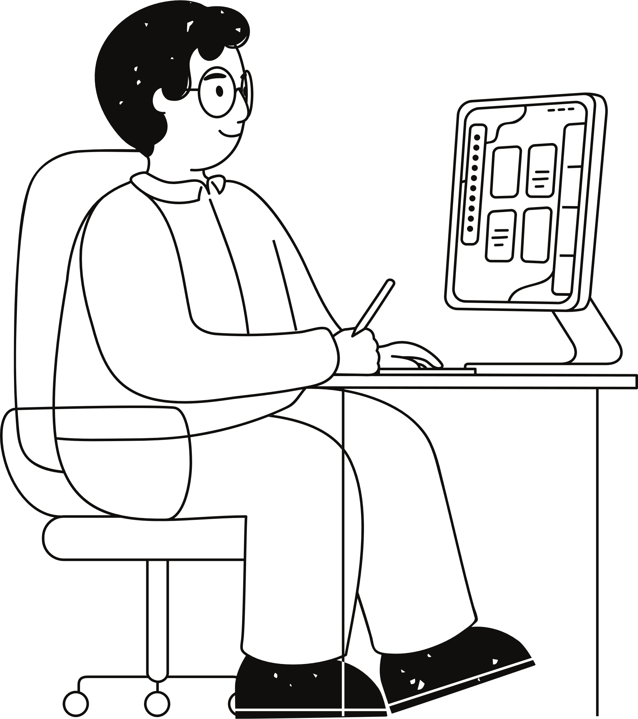



Digitaler Unterrichtsraum
MS Teams, Sharepoint, OneDrive, Schabi
Allgemeine Tools (medien- und allgemeindidaktisch)
Fachbezogene Tools
(fachdidaktisch)
Multimedia / Produktionstools
  BookCreator
  Clipchamp
  Office Programme
  Stopmotion
  Audacity
Präsentation/Kooperation
  Thinglink
  Padlet
  Miro
  Genial.ly
  Sway
  Anton
  Lernplattformen von Lehrmitteln
  Blitzrechnen
  Quizlet
  Duolingo
  Antolin
  code.org
  Scratch
  Calliope
  Lego Mindstorms
  Sketchbook
  Dybuster
  Tinkercad
Übungs-/Lerntools
  Quizlet
  LearningApps
  Anton
Quiztools / Umfragen
  Forms
  Mentimeter
  Kahoot!
  Actionbound
Diese Apps werden installiert
  M365
  FlashPrint5
  Adobe Reader / pdf24
  VCL Mediaplayer
  LYNX
  Silhouette Studio
  Clipchamp
Feedback / Lernbegleitung
  LearningView
  OneNote
Glitzertools
  Geocaching
  Games
  Sketchnote

Slide 7
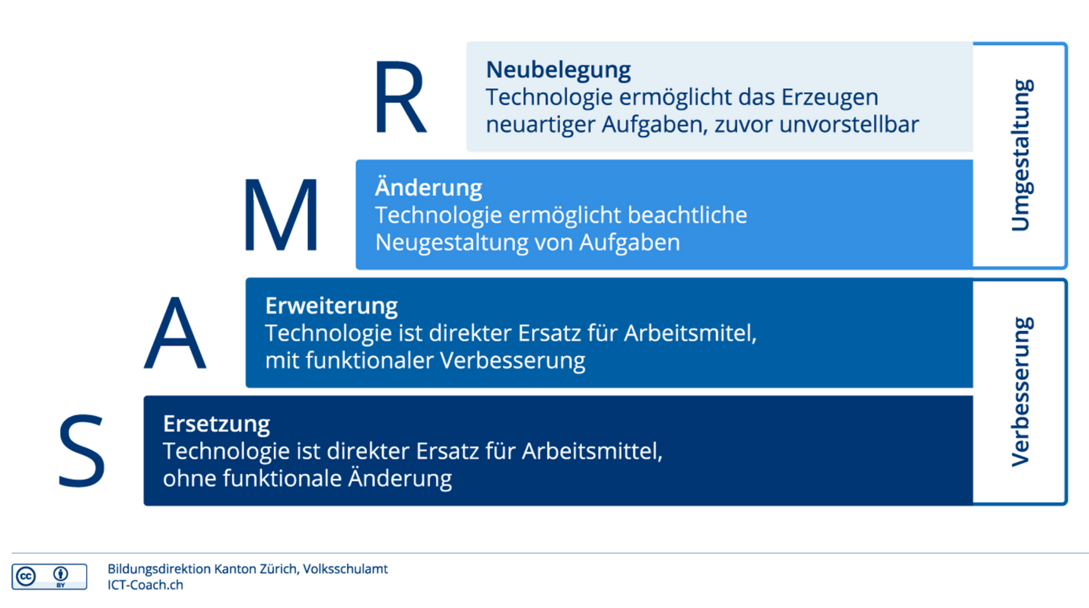
01
02
03
04
Substitution
Augmentation
Modification
Redefinition

Slide 8

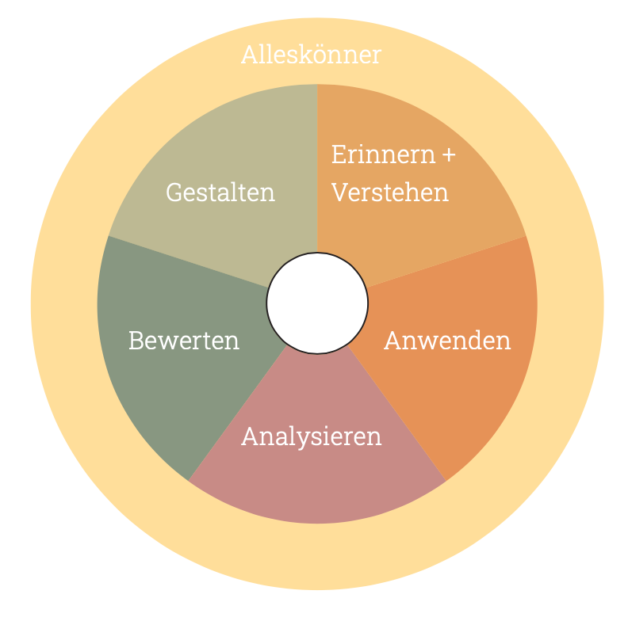

Slide 9

Anleitungen
Praktische Anwendungen und Tools, die Lehrpersonen zum Vorbereiten oder in ihren Unterricht integrieren können, um den Lernprozess zu unterstützen.
iqes-online
Anleitungen zu Programmen
Vorschläge für Apps
Anleitungen für LP und SuS
Ideen für digitalen Unterricht
Ideen für digitalen Unterricht
teachertools
lernIT
digitallearninglab
durchstarten-tools

Slide 10
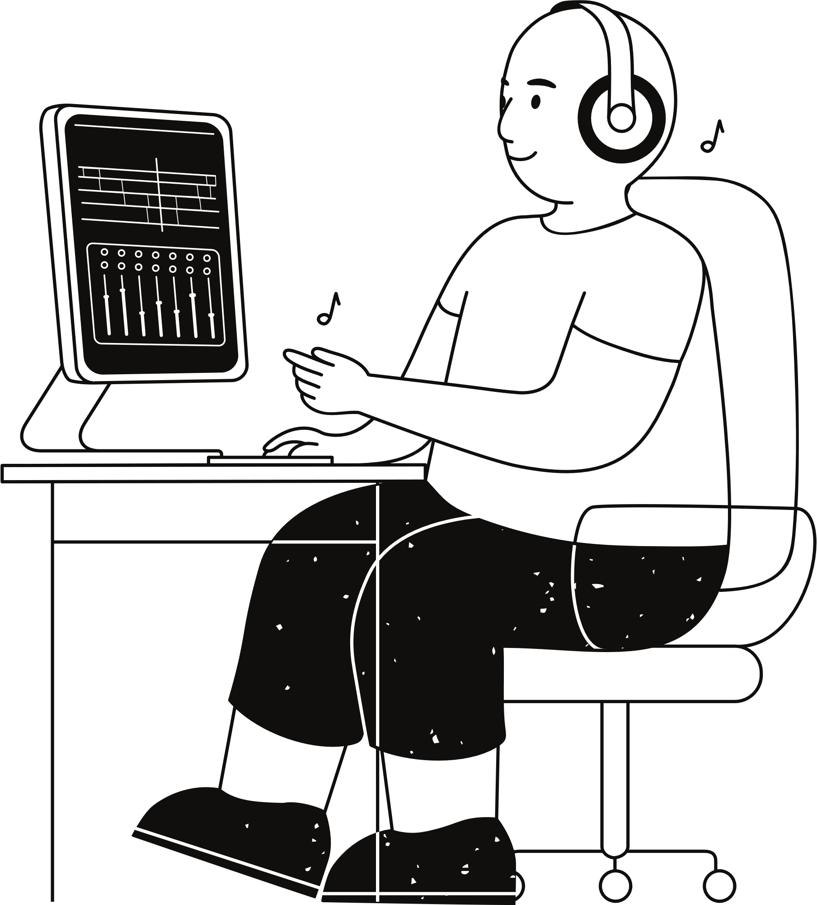
Abläufe
Du hast eine coole App entdeckt:
  Testen und überlegen, ob sich die App lohnt, auch betreffend Kosten und Aufwand für die Einarbeitung (siehe auch Station 4 im App-Lernpfad auf zITBOx)
  Mit PICTS und/oder in der Stufe besprechen
  Info an Leitung IT
  Leitung IT kauft und informiert, die App wird von ihnen auf allen Geräten verteilt

Slide 11


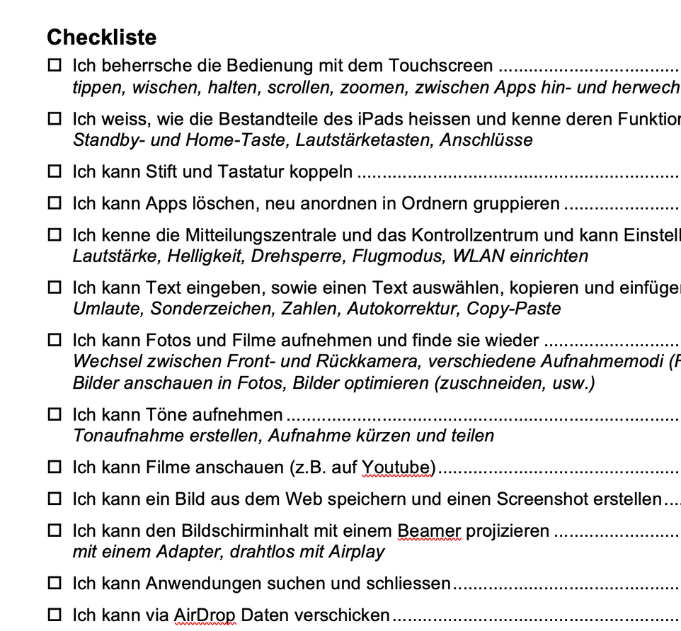
Checkliste

Slide 12
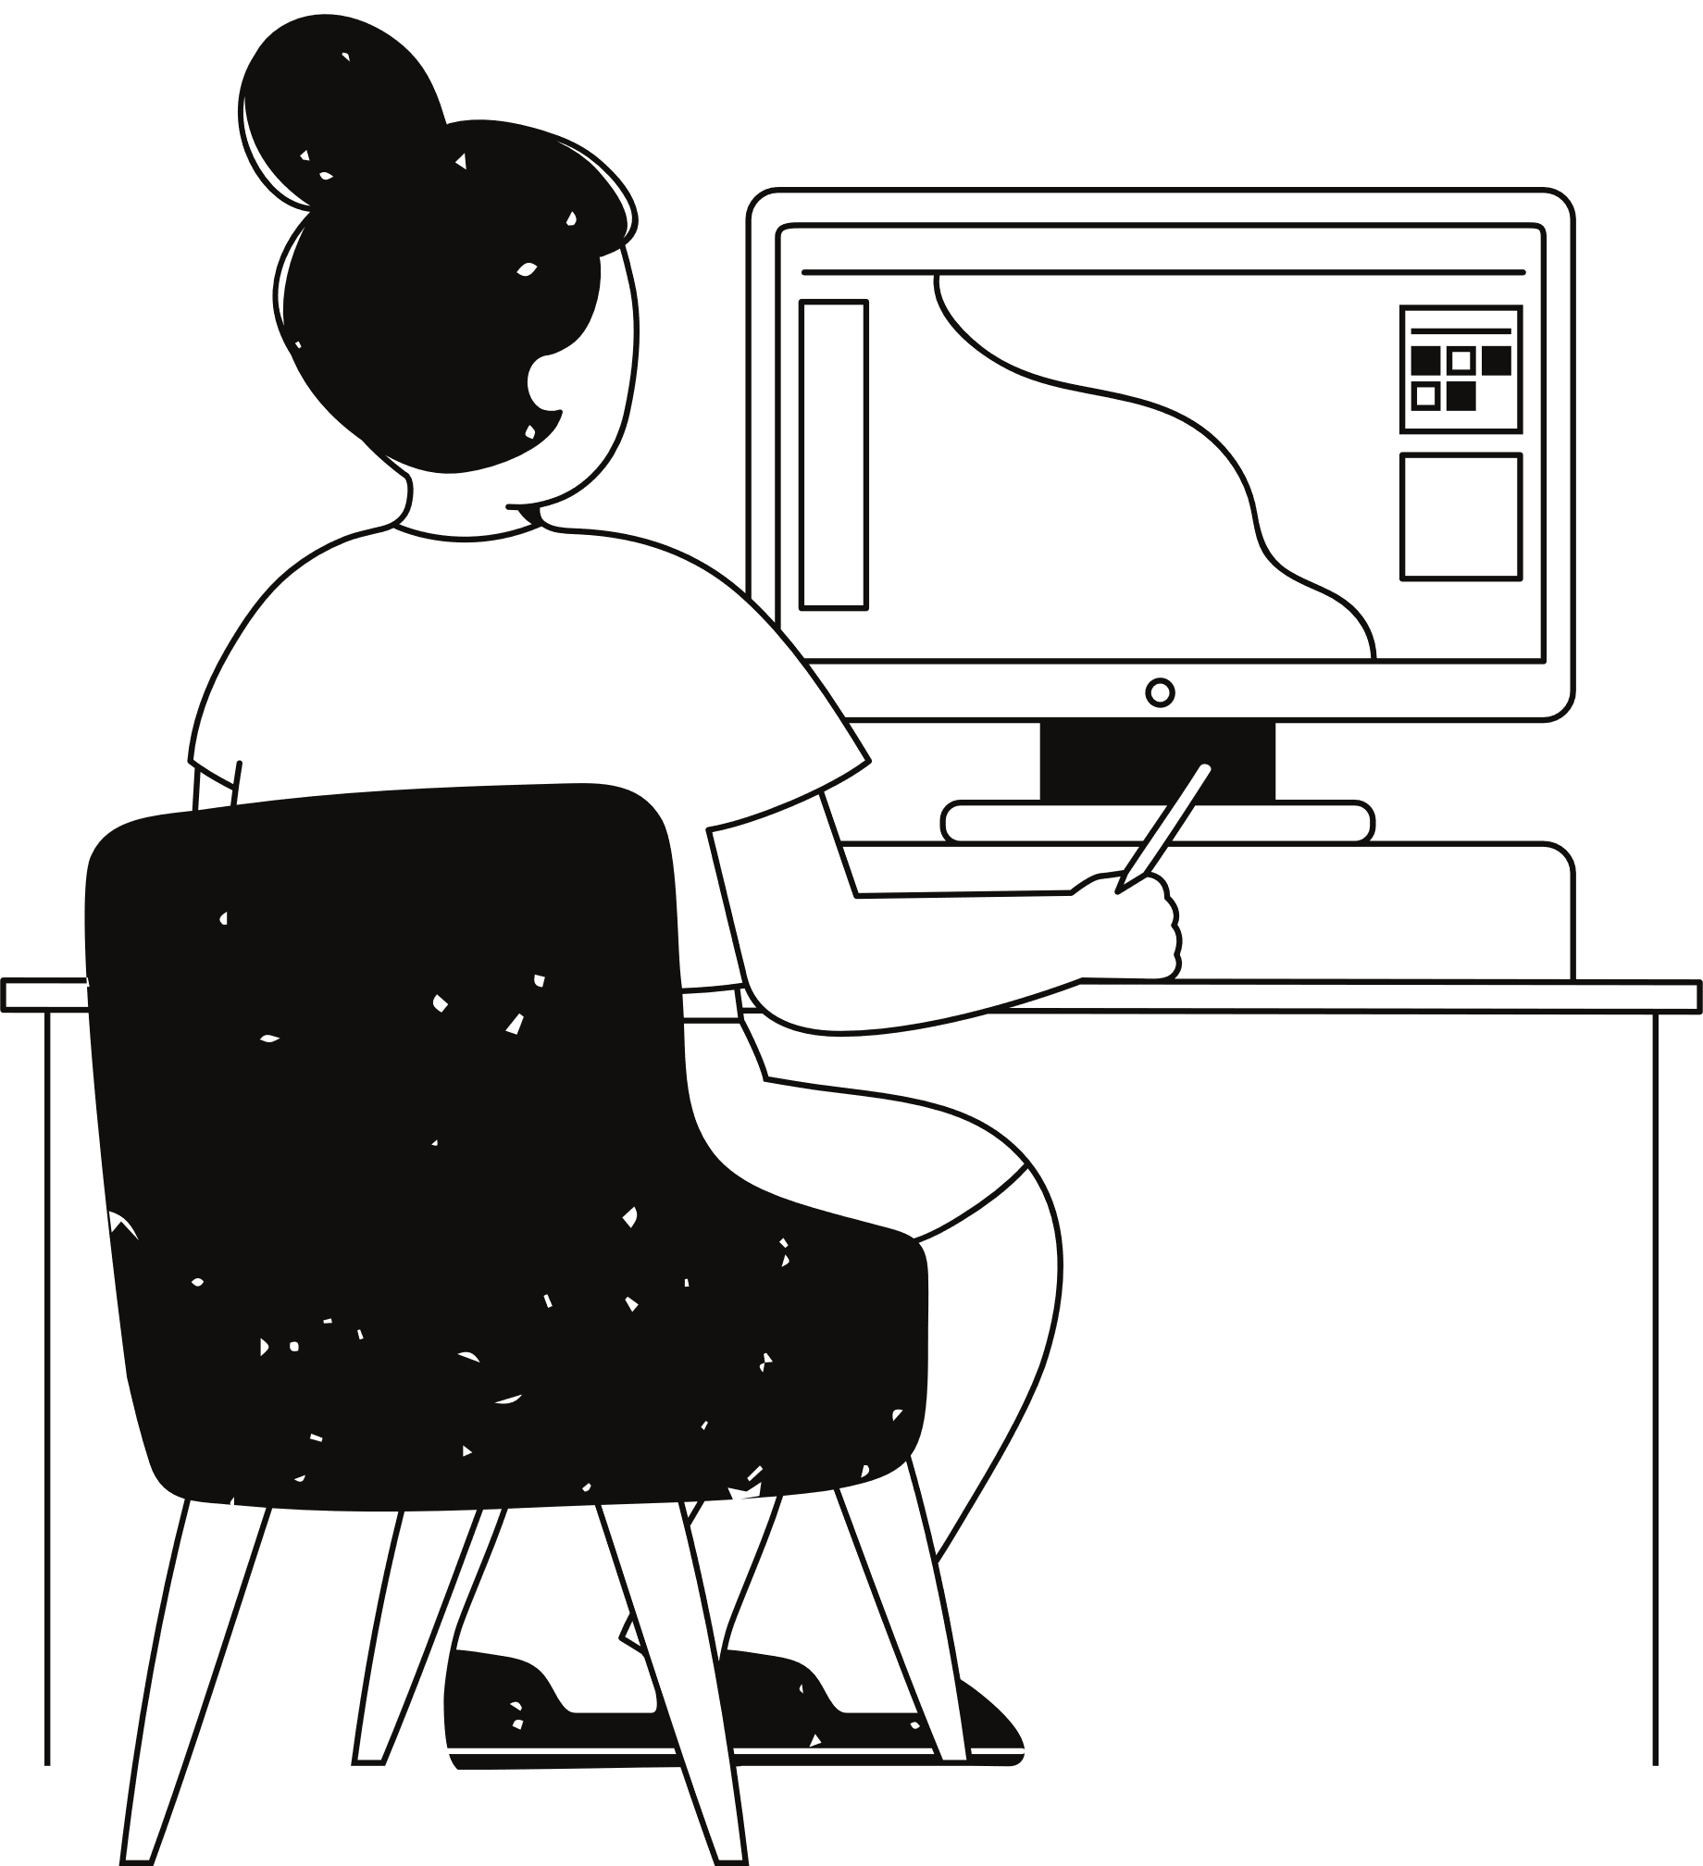
Datenschutz
Datenschutz- und Sicherheitsmassnahmen, die implementiert werden, um die Privatsphäre der Schüler zu schützen werden ausführlich am Elternabend thematisiert.
Am SCHILF im August gibt es eine Info betreffend Datenschutz für alle LP.
Bitte auch immer wieder mit SuS besprechen.

Slide 13
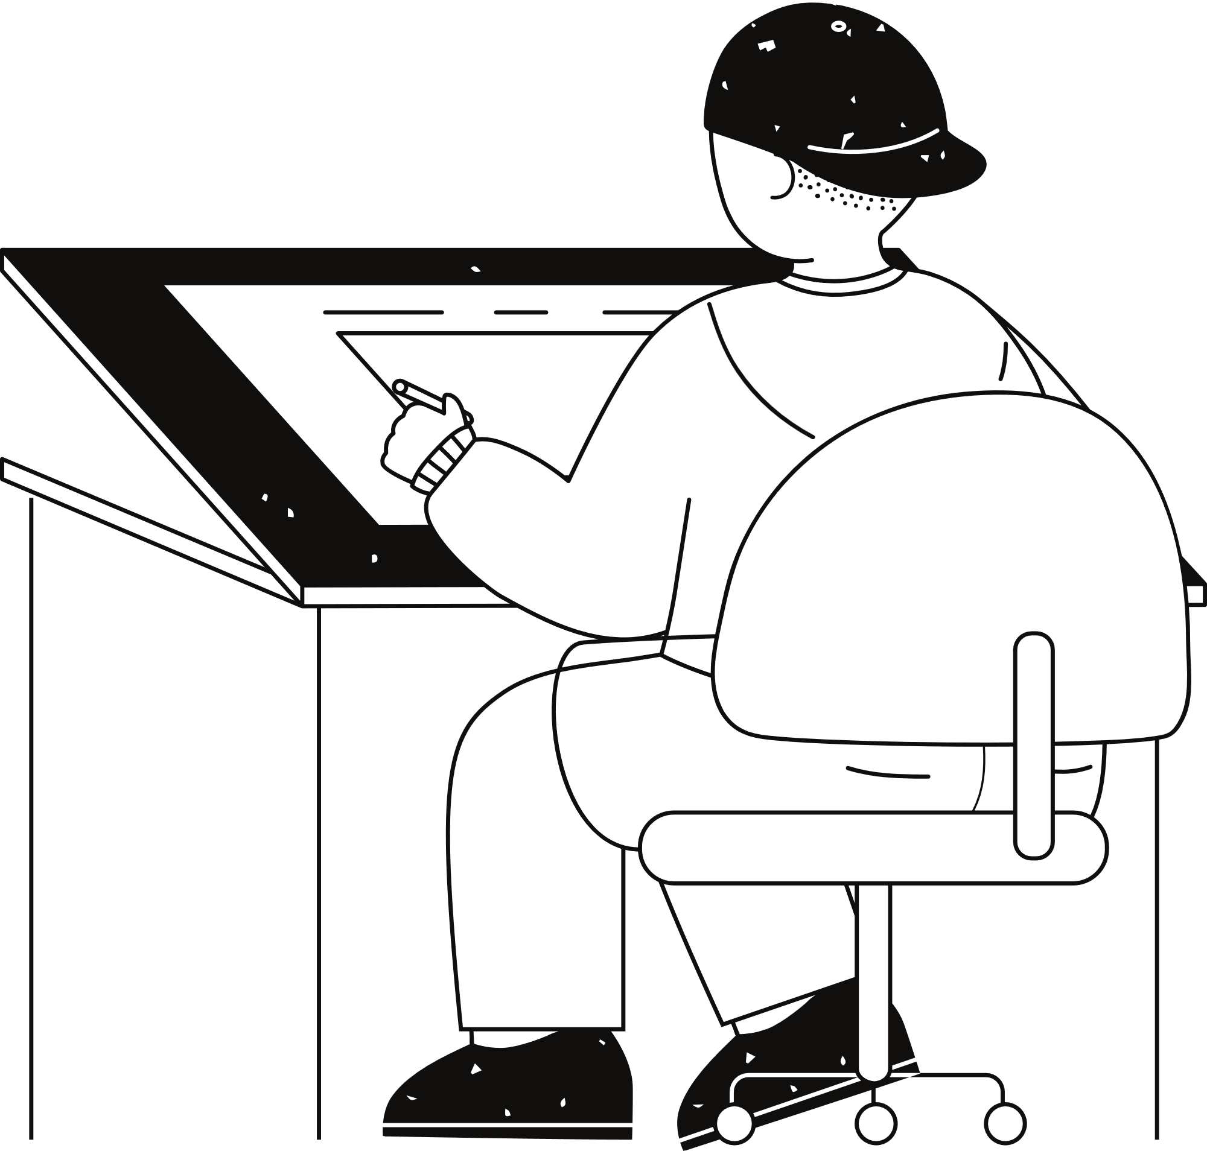




Wir sind gemeinsam unterwegs!
Einführung
Schabi
Speicherorte:
OneDrive / Teams
  Schulung LP
ICT-Kaffee
Stufenteams
Sitzungen
Wünsche?
verschiedene
Programme
?

Slide 14

Fragen?

Slide 15

Aufgaben
  Gestell / Aufbewahrung für Schulzimmer überlegen und bestellen, Steckleisten selbst kaufen
2. Folgende Informationen an Leitung IT:
  App-Wünsche
  Wünsche für IT-Kurse
  Was muss aus deiner Sicht unbedingt am Elternabend gesagt werden?

